Slide 1

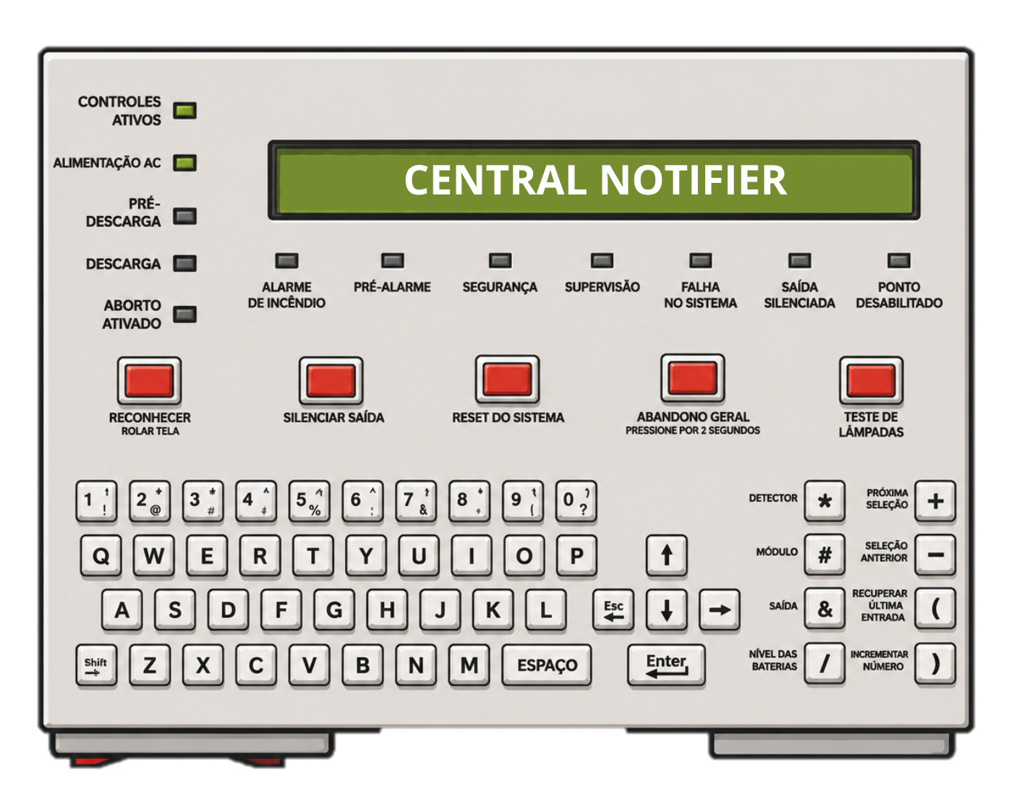
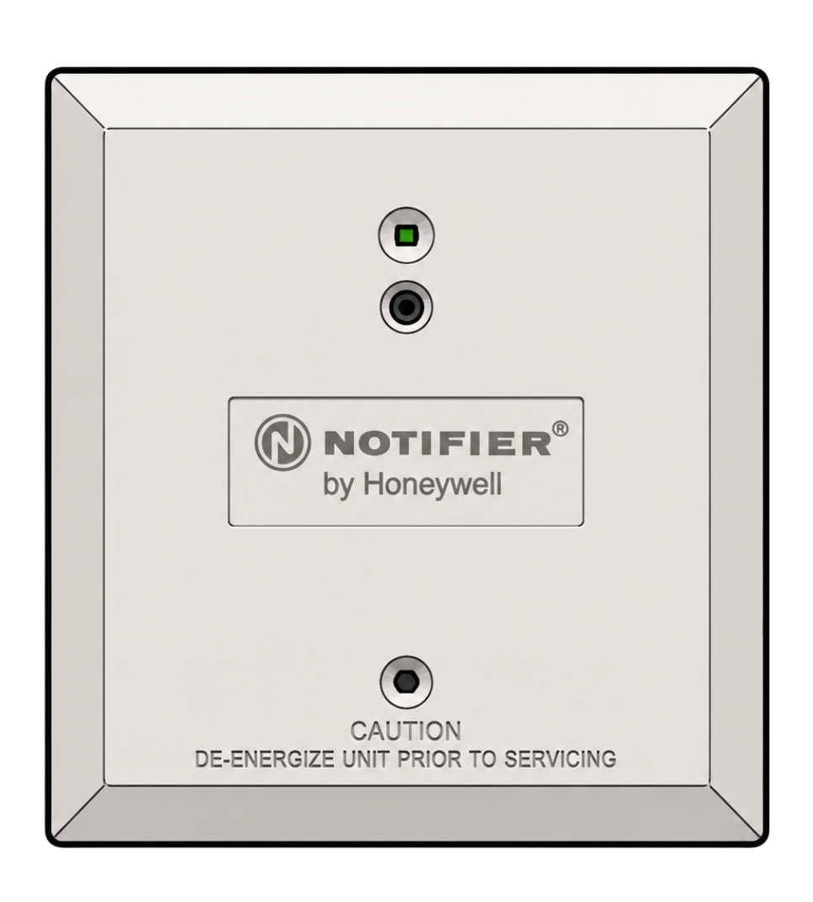
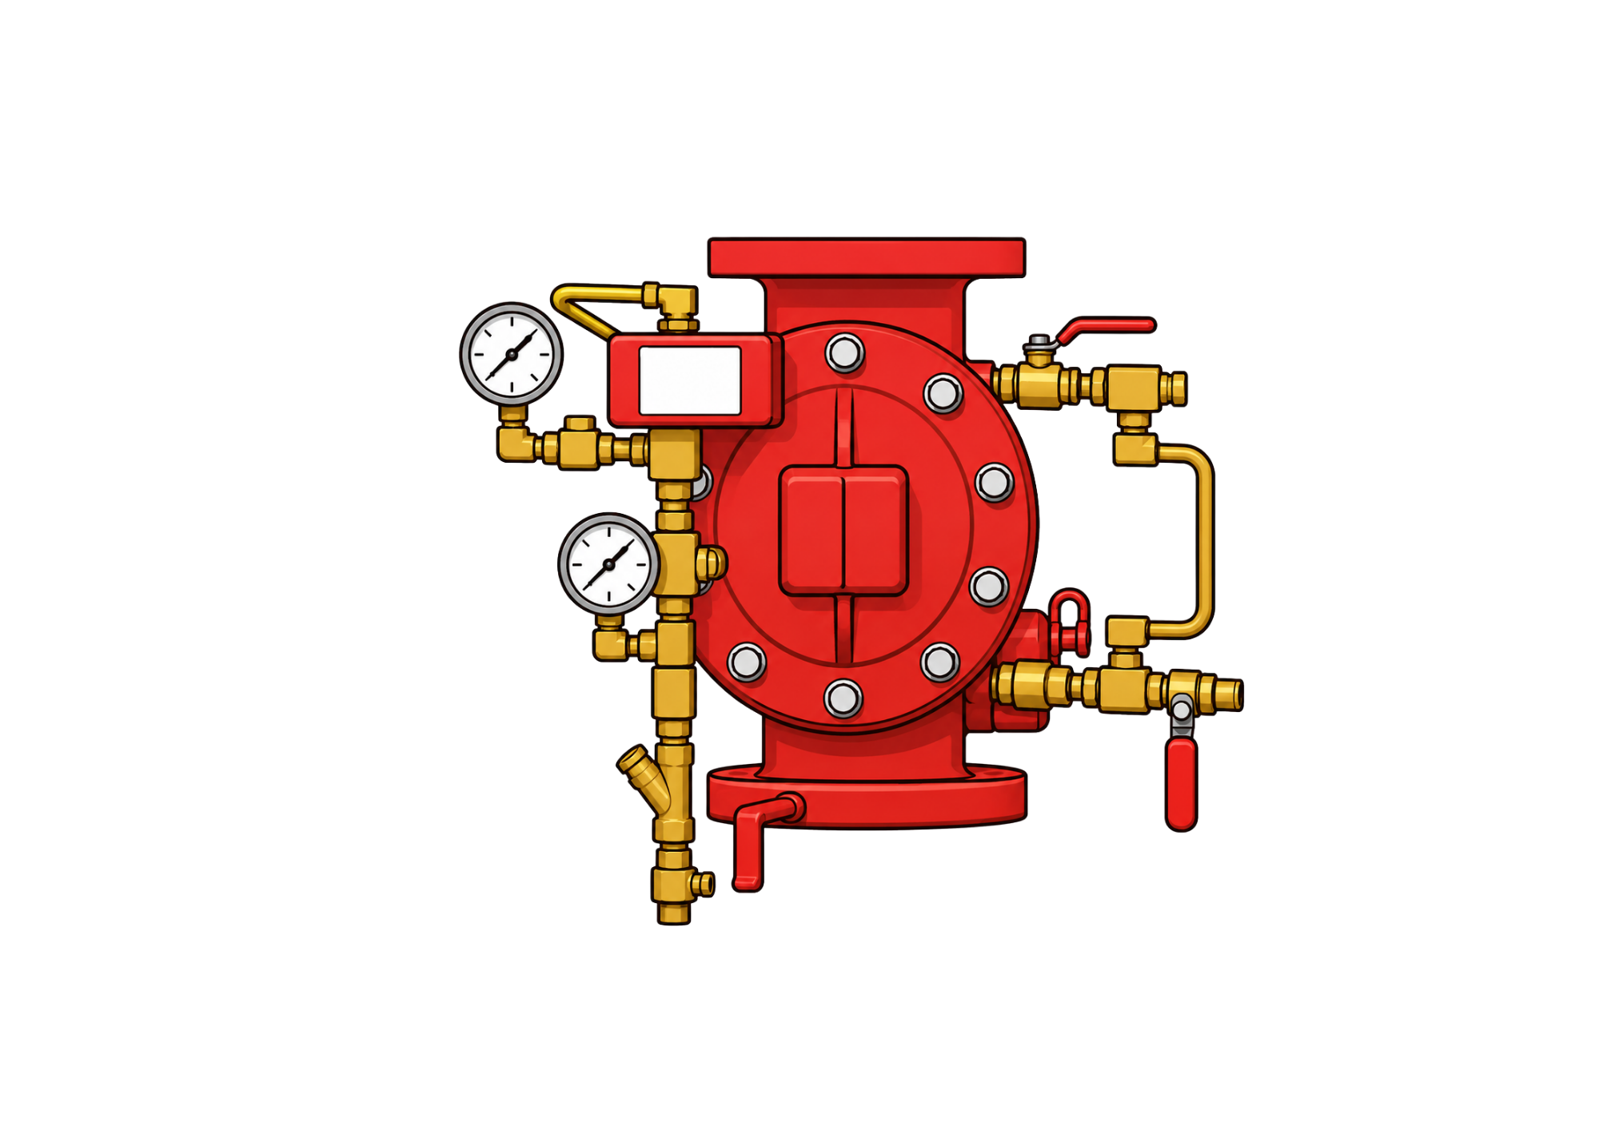
COMUNICAÇÃO DO MÓDULO COM A CENTRAL NOTIFIER
INDICAM O STATUS DO DISPOSITIVO
ATENÇÃO
COMUNICAÇÃO DO MÓDULO COM A VÁLVULA DILÚVIO
N° 0

Slide 2
LAÇO 1 (TENOVA)
NORMAL
IRREGULAR
ARMAZÉM 1
ARMAZÉM
3340-02
3340-04
3240-02
ATENÇÃO
ATENÇÃO
ATENÇÃO
ATENÇÃO
ATENÇÃO
ATENÇÃO
ATENÇÃO
ATENÇÃO
ATENÇÃO
ATENÇÃO
N° 04
N° 05
N° 09
N° 10
N° 01
N° 06
N° 03
N° 08
N° 02
N° 07

Slide 3
LAÇO 1 (TENOVA)
NORMAL
IRREGULAR
ARMAZÉM 2
ARMAZÉM
3340-06
3340-08
3240-04
ATENÇÃO
ATENÇÃO
ATENÇÃO
ATENÇÃO
ATENÇÃO
ATENÇÃO
ATENÇÃO
ATENÇÃO
ATENÇÃO
ATENÇÃO
N° 14
N°15
N° 19
N° 20
N° 11
N° 16
N° 13
N° 18
N° 12
N° 17

Slide 4
LAÇO 1 (TENOVA)
NORMAL
IRREGULAR
ARMAZÉM 3
ARMAZÉM
3340-01
3340-03
3240-01
ATENÇÃO
ATENÇÃO
ATENÇÃO
ATENÇÃO
ATENÇÃO
ATENÇÃO
ATENÇÃO
ATENÇÃO
ATENÇÃO
ATENÇÃO
N° 24
N° 25
N° 29
N° 30
N° 21
N° 26
N° 23
N° 28
N° 22
N° 27

Slide 5
LAÇO 1 (TENOVA)
NORMAL
IRREGULAR
ARMAZÉM 4
ARMAZÉM
3340-05
3340-07
3240-03
ATENÇÃO
ATENÇÃO
ATENÇÃO
ATENÇÃO
ATENÇÃO
ATENÇÃO
ATENÇÃO
ATENÇÃO
ATENÇÃO
ATENÇÃO
N° 34
N° 35
N° 39
N° 40
N° 31
N° 36
N° 33
N° 38
N° 32
N° 37

Slide 6
ARMAZÉM 5
NORMAL
IRREGULAR
ARMAZÉM
3340-15
3340-17
3230-05
ATENÇÃO
ATENÇÃO
ATENÇÃO
ATENÇÃO
ATENÇÃO
ATENÇÃO
ATENÇÃO
ATENÇÃO
N° 83
N° 84
N° 89
N° 90
N° 85
N° 88
N° 86
N° 87

Slide 7
ENXOFRE
NORMAL
IRREGULAR
3220-01
3120-01
CR8710
ATENÇÃO
ATENÇÃO
ATENÇÃO
ATENÇÃO
ATENÇÃO
ATENÇÃO
ATENÇÃO
ATENÇÃO
N° 91
N° 94
N° 95
N° 92
N° 93
N° 96
N° 97
N° 98

Slide 8
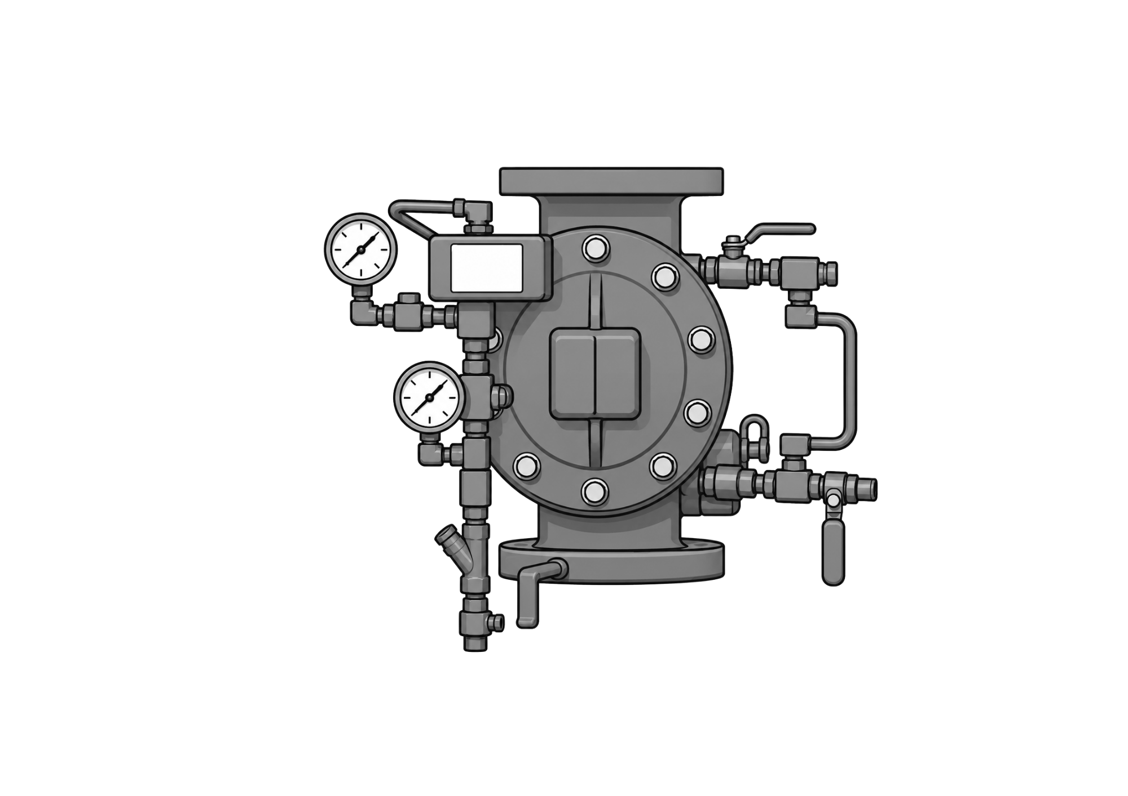
LAÇO 3(TENOVA)
NORMAL
IRREGULAR
3340-11
3340-12
3330-01
ATENÇÃO
ATENÇÃO
ATENÇÃO
ATENÇÃO
ATENÇÃO
ATENÇÃO
ATENÇÃO
ATENÇÃO
ATENÇÃO
ATENÇÃO
ATENÇÃO
N° 61
N° 62
N° 71
N° 72
N° 63
N° 64
N° 73
N° 74
N° 77
N° 81
N° 82

Slide 9
LAÇO 3(TENOVA)
NORMAL
IRREGULAR
3340-13
3340-14
3330-02
ATENÇÃO
ATENÇÃO
ATENÇÃO
ATENÇÃO
ATENÇÃO
ATENÇÃO
ATENÇÃO
N° 65
N° 66
N° 67
N° 68
N° 69
N° 70
N° 80

Slide 10
NORMAL
NORMAL
NORMAL
NORMAL
IRREGULAR
IRREGULAR
IRREGULAR
IRREGULAR
IC
IC
IC
IC
Ñ INSTALADA
Ñ INSTALADA
Ñ INSTALADA
Ñ INSTALADA
Ñ AUTOMÁTICA
Ñ AUTOMÁTICA
Ñ AUTOMÁTICA
Ñ AUTOMÁTICA
NORMAL
NORMAL
NORMAL
NORMAL
IRREGULAR
IRREGULAR
IRREGULAR
IRREGULAR
IC
IC
IC
IC
Ñ INSTALADA
Ñ INSTALADA
Ñ INSTALADA
Ñ INSTALADA
Ñ AUTOMÁTICA
Ñ AUTOMÁTICA
Ñ AUTOMÁTICA
Ñ AUTOMÁTICA
NORMAL
NORMAL
NORMAL
NORMAL
IRREGULAR
IRREGULAR
IRREGULAR
IRREGULAR
IC
IC
IC
IC
Ñ INSTALADA
Ñ INSTALADA
Ñ INSTALADA
Ñ INSTALADA
Ñ AUTOMÁTICA
Ñ AUTOMÁTICA
Ñ AUTOMÁTICA
Ñ AUTOMÁTICA

Slide 11
LAÇO 4(TENOVA)
NORMAL
IRREGULAR
3130-01
3130-02
3230-02
3130-03
ATENÇÃO
ATENÇÃO
ATENÇÃO
ATENÇÃO
ATENÇÃO
ATENÇÃO
ATENÇÃO
ATENÇÃO
N° 99
N° 100
N° 101
N° 79
N° 103
N° 102
N° 78
N° 104

Slide 12
LAÇO 6(TENOVA)
NORMAL
IRREGULAR
3140-01/02
3140-03
3140-04
ATENÇÃO
ATENÇÃO
ATENÇÃO
ATENÇÃO
ATENÇÃO
ATENÇÃO
ATENÇÃO
ATENÇÃO
ATENÇÃO
ATENÇÃO
N° 46
N° 53
N° 54
N° 55
N° 56
N° 42
N° 43
N° 44
N° 45
N° 47

Slide 13
LAÇO 6(TENOVA)
NORMAL
IRREGULAR
3140-05
3140-06
3140-07
3130-08
3340-09
3140-05
ATENÇÃO
ATENÇÃO
ATENÇÃO
ATENÇÃO
ATENÇÃO
ATENÇÃO
ATENÇÃO
ATENÇÃO
ATENÇÃO
ATENÇÃO
ATENÇÃO
N° 51
N° 48
N° 50
N° 49
N° 41
N° 52
N° 58
N° 59
N° 75
N° 60
N° 76

